Slide 1
সবাইকে
শুভেচ্ছা

Slide 2
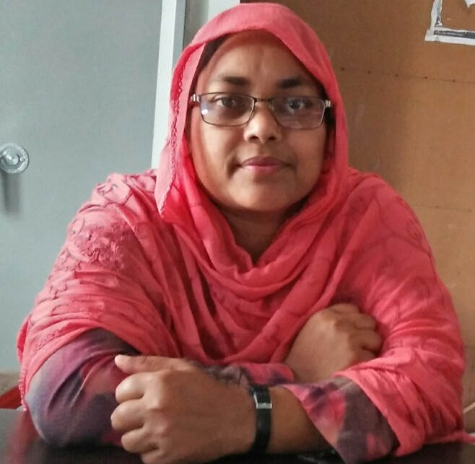
শিক্ষক পরিচিতি
মোছাঃ যোবাইদা খাতুন
সহকারী শিক্ষক(ict )
মাঝদক্ষিণা কে.আর.উচ্চ বিদ্যালয়
তাড়াশ-সিরাজগঞ্জ।
ই-মেইল;zobaida1978@gmail.com

Slide 3
পাঠ পরিচিতি
বিষয়ঃ তথ্য ও যোগাযোগ প্রযুক্তি
শ্রেণীঃ ৭ম
অধ্যায়ঃ ১ম
পাঠঃ ১

Slide 4
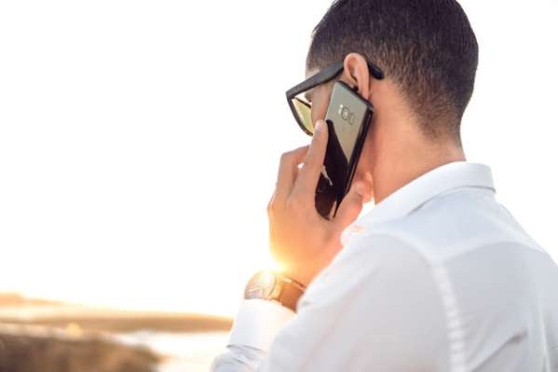
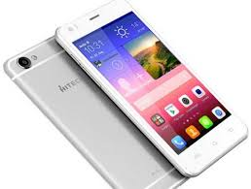
কিছু ছবি লক্ষ্য কর......
ফোনে কথা বলছে
মোবাইল ফোন

Slide 5
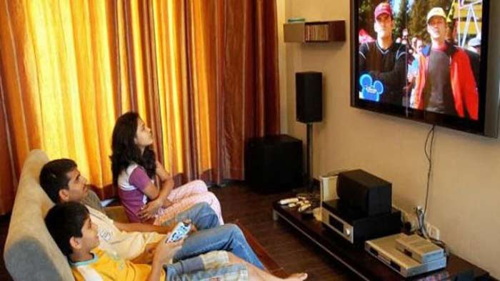
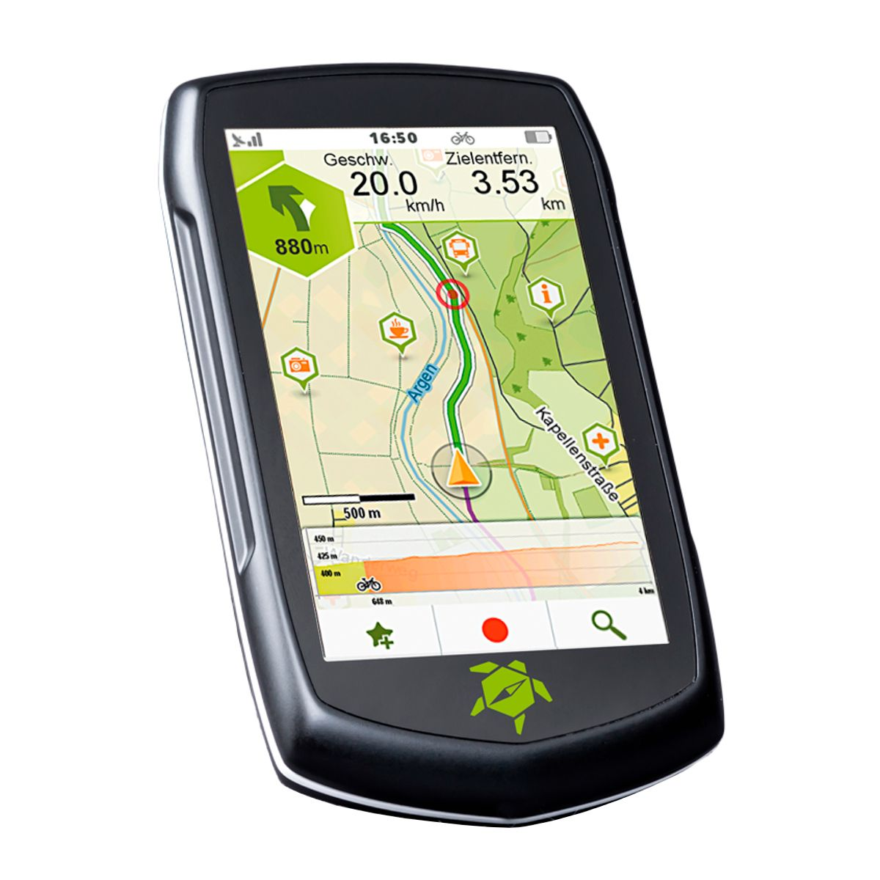
টেলিভিশন দেখছে
জি.পি.এস. মোবাইল

Slide 6
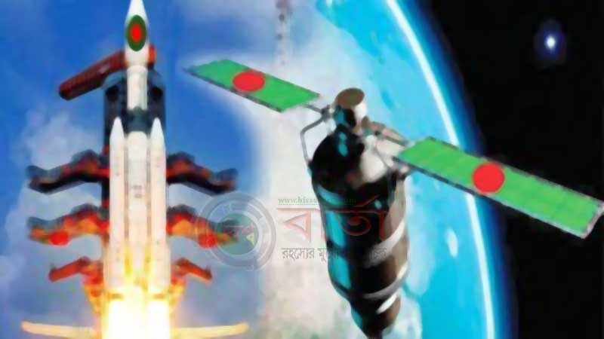
বঙ্গবন্ধু স্যাটালাইট-১

Slide 7
ব্যক্তি জীবনে তথ্য ও যোগাযোগ প্রযুক্তি

Slide 8
শিখণফল
১. মোবাইলের মাধ্যমে কি কি করা যায় তা বলতে পারবে;
২. জি.পি.এস এর কাজ কি তা বলতে পারবে;
৩. বঙ্গবন্ধু স্যাটেলাইট সম্পর্কে বলতে পারবে;
৪. ব্যক্তি জীবনে তথ্য ও যোগাযোগ প্রযুক্তি ব্যাক্ষা দিতে পারবে।

Slide 9
মোবাইল ফোন
আমাদের চারপাশের যে কেউ এখন ইচ্ছে করলে অন্য একজনের সাথে মোবাইল টেলিফোনে যোগাযোগ করতে পারে।মোবাইলের মাধ্যমে ছবি তোলা,গান দেখা,গান শোনা ইত্যাদি করা যায়।এখন মোবাইল বিনোদনের একটা বড় মাধ্যম।মোবাইল টেলিফোন ধীরে ধীরে বুদ্ধিমান একটা যন্ত্র হয়ে দাড়াচ্ছে।

Slide 10
টেলিভিশন
টেলিভিশন ও একটা বিনোদনের মাধ্যম। টেলিভিশনের মাধ্যমে দেশ-বিদেশের খবর দেখতে পারে।বিভিন্ন ছবি দেখা,গান দেখা,নাটক দেখা,কার্টুন দেখা ইত্যাদি করা যায়।

Slide 11
জি.পি.এস
গাড়ী চালিয়ে কোথাও যাওয়ার প্রথম শর্ত হচ্ছে আমাদের পথঘাট চিনতে হবে।G.P.S-এর পুর্ণরূপ হলো-Global Positioning System।পথঘাট চিনতে না পারলে গন্তব্যএ পৌছাবে কিভাবে? মজার ব্যাপার হলো কোথাও যেতে হলে পথঘাট চিনতে হয় না।পৃথিবীটাকে ঘিরে অনেক উপগ্রহ ঘুরছে তারা পৃথিবীতে সংকেত পাঠায়,সেই সংকেতকে বিশ্লেষন করে যে কোন মানুষ বুঝে ফেলতে পারে সে কোথায় আছে ! আজকাল নতুন সব গাড়িতেই জিপিএস লাগিয়ে দেয়া হয়।

Slide 12
বঙ্গ বন্ধু স্যাটেলাইট-১
১২মে ২০১৮ সালে বাংলাদেশের প্রথম স্যাটেলাইট মহাকাশে প্রেরণ করা হয়। বঙ্গবন্ধু স্যাটেলাইট -১ নামের এই মহাকাশ যানটি যুক্তরাস্ট্রের কেনেডি মহাকাশ কেন্দ্র থেকে উৎক্ষেপণ করা হয়।নিজশ্ব স্যাটেলাইটের অধিকারী দেশগুলোর মধ্যে বাংলাদেশ পৃথিবীর ৫৭ তম দেশ।

Slide 13
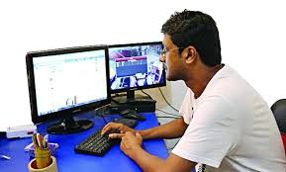
একক কাজ
বিনোদনের ক্ষেত্রে মোবাইলের কাজ কি ?

Slide 14
মূল্যায়ণ
১.বঙ্গবন্ধু স্যাটেলাইট-১ নামের এই যানটি কোথায় থেকে উতক্ষেপণ করা হয় ?
২. GPS – এর পুর্ণরুপ কি ?
৩. বঙ্গবন্ধু স্যাটেলাইট-১ কত সালের কত তারিখে মহাকাশে প্রেরণ করা হয় ?

Slide 15
বাড়ীর কাজ
ব্যক্তি জীবিনে তথ্য ও যোগাযোগ প্রযুক্তির ভূমিকা কি তা লিখে আনবে।

Slide 16
ধন্যবাদ
সবাইকে

